Slide 1
Nakládání s odpady a environmentální prohlášení o produktu či službě dle ČSN ISO 14040
Mgr. Markéta Švančarová
VŠCHT v Praze, CEMC, z.s.
doc. Ing. Vladimír Kočí, Ph.D.
VŠCHT v Praze

Slide 2
Environmentální značení typu I.- ekoznačka
Dobrovolný nástroj environmentální politiky
ČSN EN 14024
Výrobek splňuje určitá environmentální kritéria
Má srovnatelné či lepší užitné vlastnosti v porovnání s jinými výrobky
Velké množství ekoznaček, velmi vysoká variabilita v kvalitě
Ekologicky šetrný výrobek
Ecolabel EU, Blaue Engel, FSC či PEFC

Slide 3
Environmentální značení typu II – vlastní environmentální tvrzení
ČSN EN 14021
Prohlášení výrobce poukazující na určitý envir.aspekt výrobku či služby
Tvrzení nepodléhá ověření třetí stranou
Nejméně důvěryhodné, často hraničí s greenwashingem
Zatajený háček – firma zdůrazní pouze pozitivní environmentální aspekt, druhý negativní zatají (energeticky úsporná elektronika obsahující nebezpečné materiály)
Tvrzení bez důkazu- šampon je bio, avšak na výrobku není uveden žádný důkaz
Falešné značky- aj.

Slide 4
Environmentální prohlášení o produktu typu III. – EPD
ČSN EN 14025
Ověřený a registrovaný dokument uvádějící transparentní a srovnatelné informace o vlivu výrobků a služeb na ŽP s ohledem na celý jejich životní cyklus
Založený na studii LCA, ověřováno 3. stranou
Pokud jsou vypracovány podle jednotné metodiky, parametry produktů stejného druhu z různých částí světa jsou porovnatelné
Pomáhá nakupujícím a uživatelům udělat si srovnání mezi produkty na základě podložených informací

Slide 5
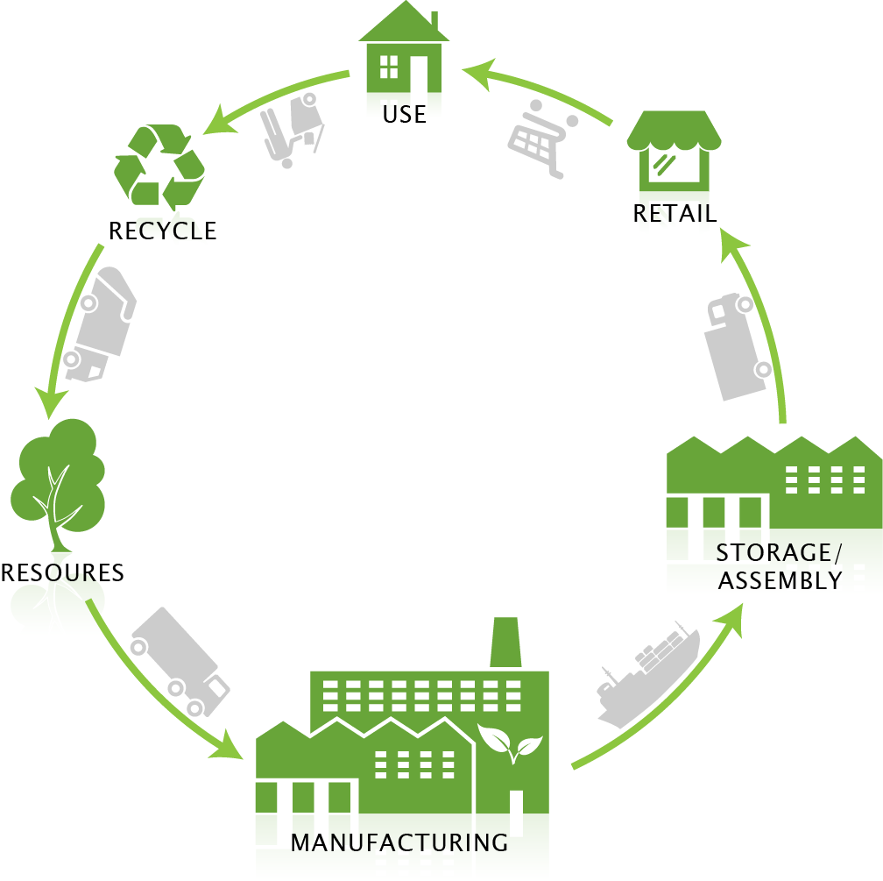
Podkladem pro EPD je metoda LCA
Analytická standardizovaná metoda hodnocení environmentálních dopadů výrobků, služeb a technologií na ŽP
Hodnocení celého životního cyklu, tzv. od kolébky do hrobu
Posouzení vlivu materiálových a energetických toků k funkci výrobku či služby
Kategorie dopadu – vyjadřuje environmentální
dopad na určitý problém ŽP (např. acidifikace)
ČSN ISO 14040, ČSN ISO 14044

Slide 6
EPD
Několik provozovatelů EPD – The International EPD® System, CSTB, IBU
V ČR je dočasně CENIA
Zajišťují provoz programu
Poskytují platformu pro zveřejňování a kontrolu EPD
Vytváří tzv. PCR („pravidla produktové kategorie“)
Sjednocující návod postupu zpracování LCA studie a EPD
Vždy pro určitou skupinu produktů

Slide 7
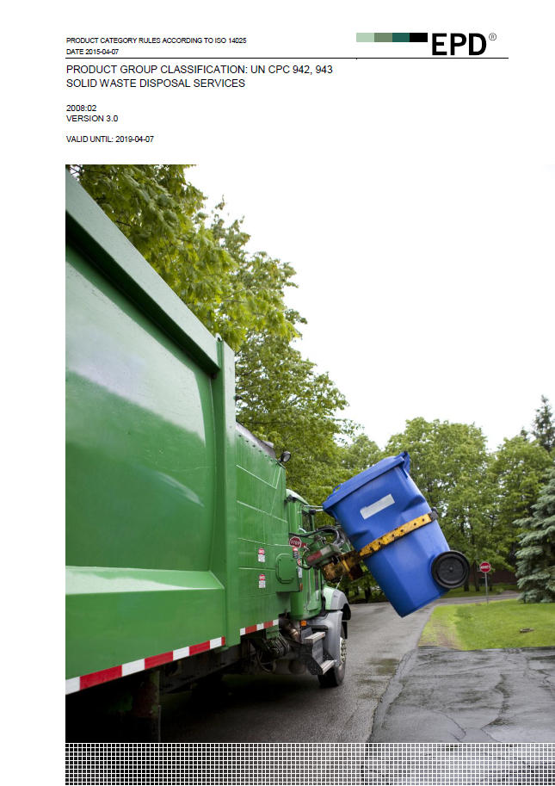
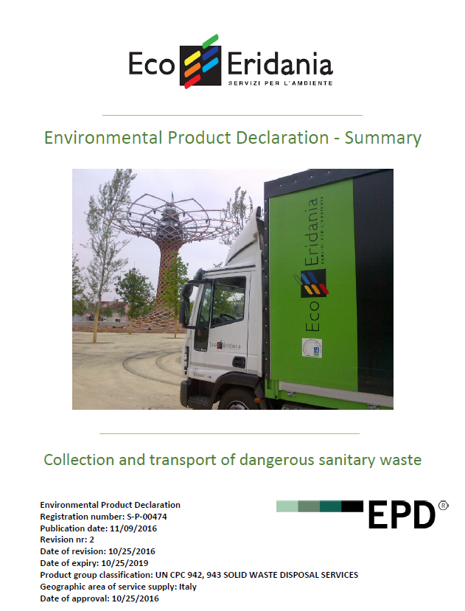
PCR a EPD – nakládání s odpady

Slide 8
EPD pro nakládání s odpady
*2015
Zaměřené na sběr a svoz odpadů a jeho finální zpracování
LCA posuzuje celý životní cyklus nakládání s odpadem
Up- stream – sběr a svoz na místo zpracování
Core module – samostatné zpracování odpadu
Down- stream – produkce vedlejších produktů

Slide 9
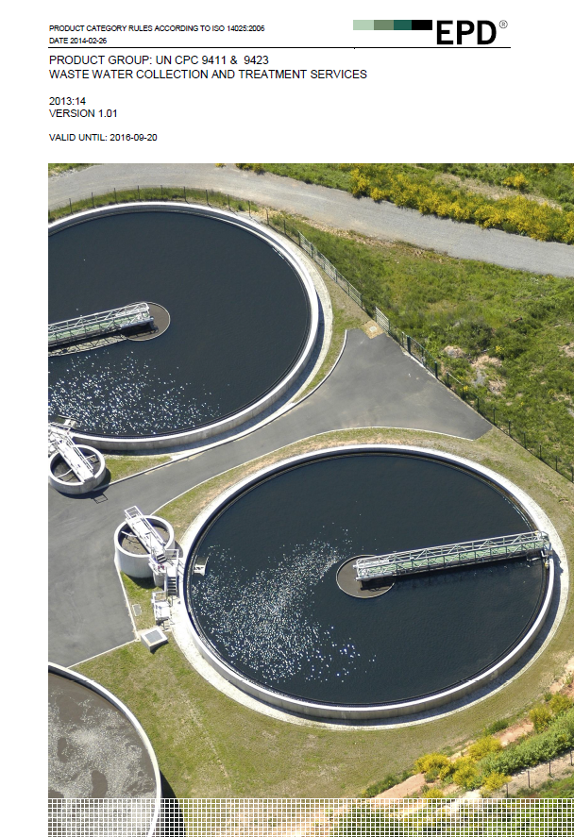
EPD – čištění odpadních vod
Připravuje se druhá aktualizace PCR
Komunální, průmyslové a odpadní vody ze smíšené kanalizace
LCA posuzuje celý životní cyklus čištění odpadní vody
Up- stream – sběr a přepravu do ČOV
Core module – samotný čistírenský proces v ČOV
Down- stream – produkce vedlejších produktů
Celá řada technologií na čištění odpadních vod
=> EPD může sehrát důležitou roli při rozhodování

Slide 10
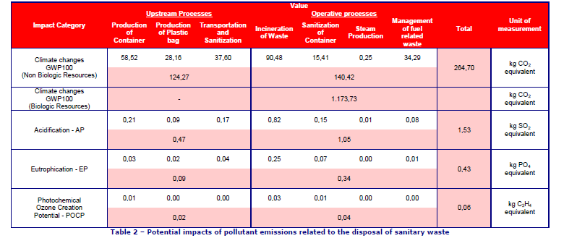
Environmentální dopady spojené s nakládáním 1 000 kg sanitárního odpadu

Slide 11
Volba subdodavatelů - EPD
Na základě dat uvedených v environmentálním prohlášení
o produktu EPD udělených na základě LCA lze volit takové
služby, jejichž životní cyklus generuje menší množství odpadů
Produkce odpadů spojená s nakládáním 1 000 kg sanitárního
odpadu

Slide 12
EPD stavebních výrobků
EPD je důležitou součástí hodnocení udržitelnosti budov
Certifikační systémy LEED, BREAM či SBToolCZ
Stavební výrobky označeny CE
7. základní požadavek - udržitelného využívání přírodních zdrojů
„stavba musí být navržena, provedena a zbourána takovým způsobem, aby bylo zajištěno udržitelné využití přírodních zdrojů“
EPD?
Nový zákon o stavebních výrobcích
Zelená úsporám – finanční podpora v případě použití materiálů s EPD

Slide 13
Závěrem…
Stoupající zájem spotřebitelů o otázky ŽP
Využití LCA studií pro nově zaváděné produkty či technologie je v západních zemích již samozřejmostí
Subdodavatelé a průmysloví partneři se mohou rozhodovat na základě výsledků EPD
EPD poskytuje hodnotné informace také pro interní zlepšení v podniku
EPD a LCA se již standardizovaně zpracovává i pro oblast s nakládání s odpady, přímo- i druhotně v jiných oblastech (stavební odpady)

Slide 14
Děkuji Vám za pozornost!
Kontakt:
Mgr. Markéta Švančarová, e: marketa.svancarova@vscht.cz
doc. Ing. Vladimír Kočí, Ph.D., e: vlad.koci@vscht.cz

Slide 15
ve spolupráci
Vás zve na kurz celoživotního vzdělávání
OBĚHOVÉ HOSPODÁŘSTVÍ
Kurz kladoucí důraz na propojení odborných znalostí s uplatněním v praxi
13 celodenních kurzů s odborníky, dvoudenní exkurze, zajímavé projekty
Kurz je vhodný pro pracovníky v OH, manažery rozvoje, životního prostředí, CSR či podnikové ekology či zástupce veřejné sféry
Absolventi získají certifikát o úspěšném ukončení kurzu
https://cv.vscht.cz/kurzy-cv/obehove-hospodarstvi

